Slide 1
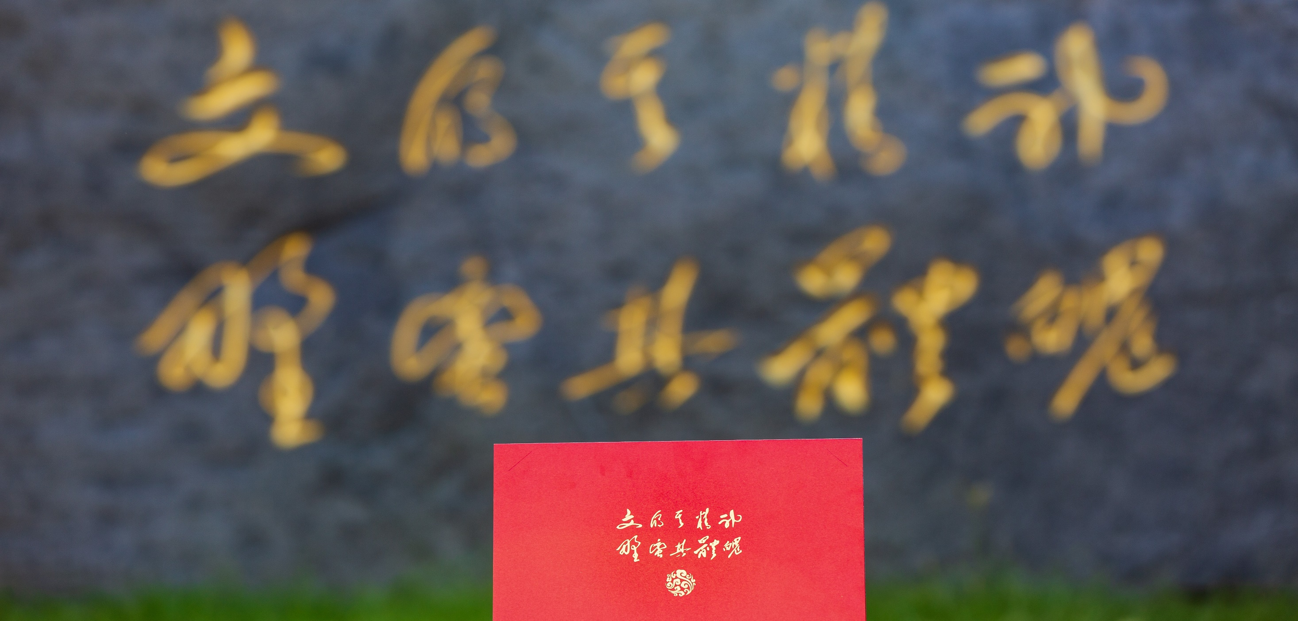

4.24学习汇报

Slide 2

目 录
CONTENTS
01
研究背景与目的
02
实验过程
The introduction
Research and characteristic analysis
03
数据分析与对比
04
研究结论总结
Establishment of model
Summary of the paper

Slide 3


01
研究背景
与目的

Slide 4

研究背景
后激活增强效应（PAP）是通过特定的阻力负荷对运动员施加一个预刺激的行为，从而引起运动员的肌肉力量以及运动表现提高。阻力跑练习可以诱导运动员产生后激活增强效应，提高运动员的运动表现。国内已有大量研究表明长期的阻力跑训练可以提高短跑运动员的起跑加速能力，但是对于利用阻力跑诱导短跑运动员产生后激活增强效应的相关研究却很少。因此研究不同阻力负荷的阻力跑是否可以诱导运动员产生后激活增强效应，以及对运动员起跑加速能力的急性影响。同时后激活增强效应的证实为短跑运动员赛前准备活动提供了一个新思路。
大部分有关抗阻力和牵引助力训练的研究都聚焦于运动员短距离冲刺时间的变化来评估急性或长期训练效果，然而这种评估只提供了特定距离内的时间变化，并未提供任何有关运动学和生物力学的研究见解。已有研究表明，正常短跑冲刺和抗阻短跑冲刺时间上的差异主要归因于抗阻条件下冲刺的步长减小。对于牵引助力跑与正常跑，牵引助力跑所用的时间更短。在牵引条件下每一步的步长更长，滞空时间更长，触地时间更短。评估不同抗阻与牵引负荷对男性大学生短跑运动员冲刺过程中步态运动学的急性影响可能有利于制定针对性训练计划，从而有助于提高短跑技术与成绩。
B

Slide 5
研究目的
研究不同抗阻与牵引负荷对受试者30 m冲刺中步态参数的影响。据推测，不同的阻力和牵引助力负荷将对男性大学生短跑运动员30 m冲刺的分段时间、总时间、步长、步时、触地时间、滞空时间产生不同的影响。
通过让受试者以三种不同阻力进行全力30米跑，并在不同恢复时间后测定必要阻力情况下30米冲刺跑的各个动力学指标。对比分析三种不同阻力负荷以及不同恢复时间诱导的后激活增强效应对短跑运动员30米跑的影响。

Slide 6

实验过程
02

Slide 7
第一部分 · 标题
步态参数 实验过程
受试者使用数字化抗阻训练设备绝影提供的3、7、14kg的抗阻负荷与7、9、11kg的牵引负荷进行30m冲刺跑。
使用高速相机拍摄，并使用kinovea软件进行逐帧分析采集步长、触地时间、滞空时间等数据。
运用SPSS数据分析软件将空载跑步态参数与不同负荷下的步态参数进行配对样本t检验并计算了基于霍普金斯修正科恩量表的效应量Cohen’s d值。使用Cohen’s d作为效应量评价不同负荷对数据影响的大小(极小：<0.20，较小：0.20-0.49，中等：0.50-0.79，较大：>0.80)

Slide 8
第一部分 · 标题
后激活 实验过程
受试者使用数字化抗阻训练设备绝影提供的3、7、14kg的抗阻负荷进行30m冲刺跑激活。
在激活后的第4、8、12分钟进行空载30m冲刺测试。
总时间、分段时间、峰值速度、峰值功率等数据由绝影的软件进行监测。
运用SPSS数据分析软件将前侧数据与不同负荷已经不同时间后冲刺数据进行配对样本t检验并计算了基于霍普金斯修正科恩量表的效应量Cohen’s d值。使用Cohen’s d作为效应量评价不同负荷对数据影响的大小(极小：<0.20，较小：0.20-0.49，中等：0.50-0.79，较大：>0.80)

Slide 9
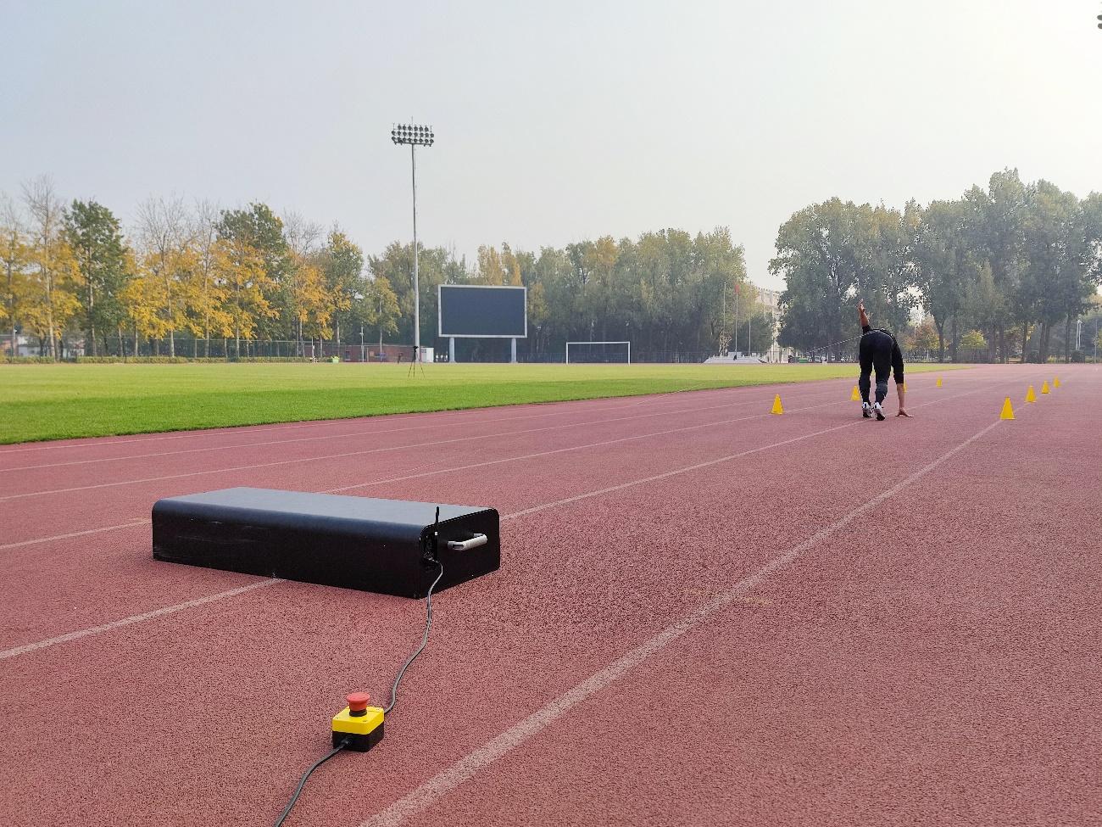
第一部分 · 标题
实验环境
绝影提供给受试者恒定且实时操纵的阻力，这是保证实验可行性的基础
绝影放在运动员起始位置后10m处（安全距离）
受试者严格听从操作人员的指令进行热身、测试、干预与休息。

Slide 10

数据分析与对比
03

Slide 11
步态参数 数据分析
步长分析
3 kg、7 kg、14 kg抗阻条件对步长的影响分别是极小、中等、较大(Cohen’s d=0.19、0.59、1.19)。7 kg、9 kg、11 kg牵引条件对步长的影响分别是中等、较大、较大(Cohen’s d=0.68、0.80、0.96)
步时分析
3 kg、7 kg、14 kg抗阻条件对步时的影响分别是中等、中等、较大(Cohen’s d=0.65、0.71、1.18)。7 kg、9 kg、11 kg牵引条件对步时均具有较大影响(Cohen’s d=1.06、0.82、1.11)
触地时间分析
3 kg、7 kg、14 kg抗阻条件对触地时间的影响分别是较小、较小、中等(Cohen’s d=0.24、0.39、0.66)。7 kg、9 kg、11 kg牵引条件对触地时间的影响均较小(Cohen’s d=0.43、0.48、0.44)
滞空时间分析
3 kg、7 kg抗阻条件的滞空时间与空载条件下的滞空时间均不具有显著性差异(p=0.873、0.141)，14 kg抗阻条件的滞空时间具有显著性差异但具有较小影响(p=0.006，Cohen’s d=0.25)。7 kg、9 kg、11 kg牵引条件的滞空时间与空载条件下的滞空时间均具有显著性差异且都具有较大影响(p<0.001，Cohen’s d=1.12、1.16、1.32)。

Slide 12
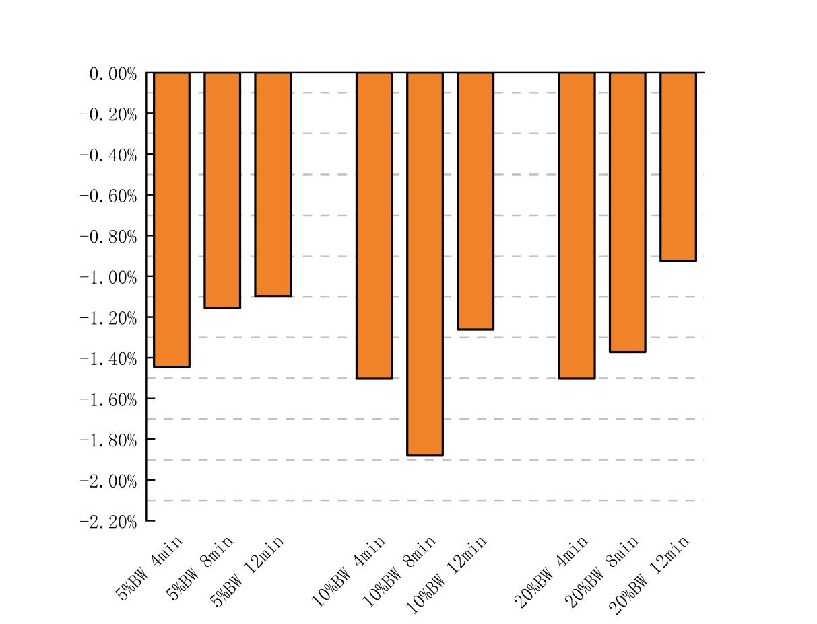
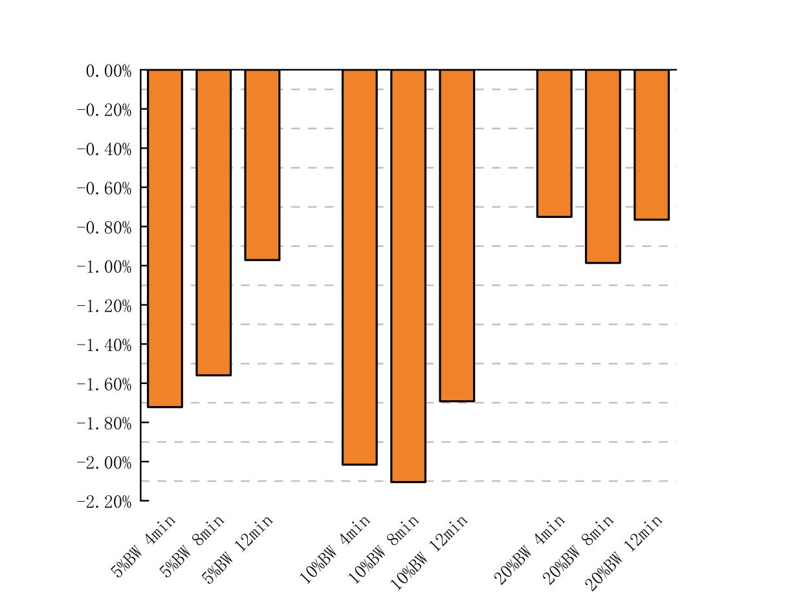
后激活实验 数据分析
不同负荷诱导后激活增强效应对0-10米成绩影响 不同负荷诱导后激活增强效应对30米跑成绩的影响

Slide 13
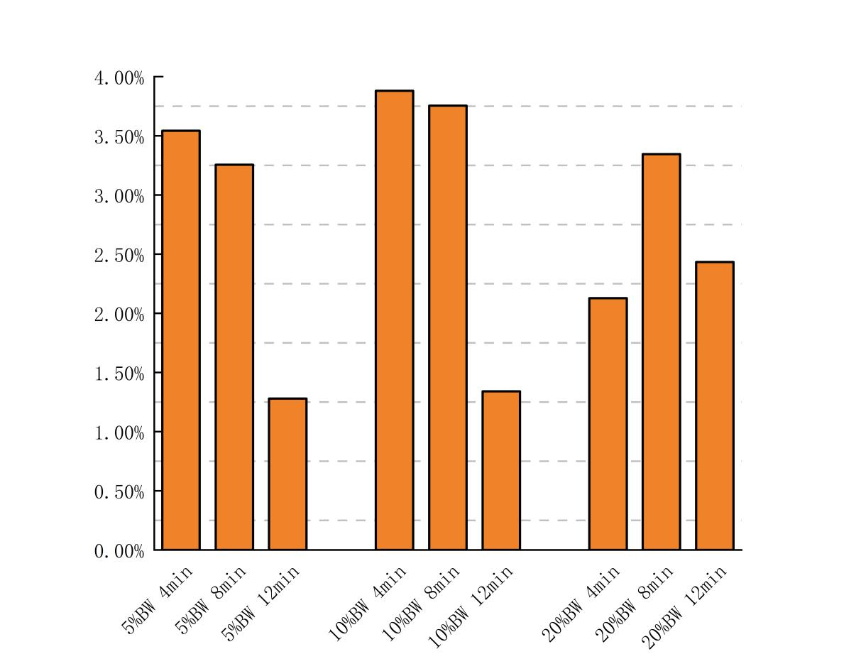
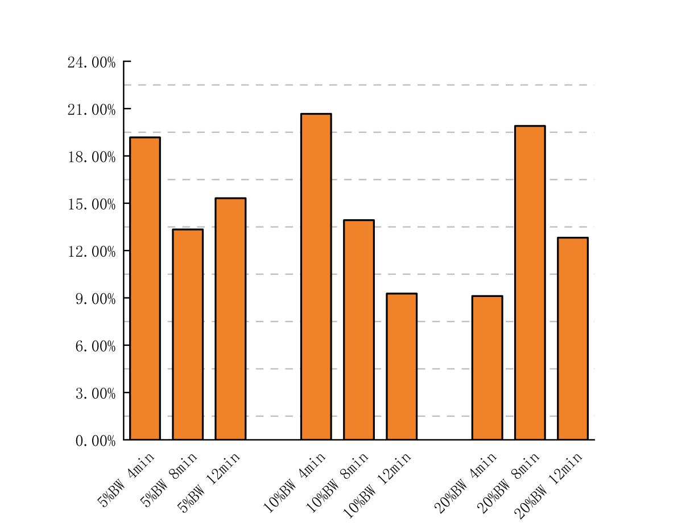
后激活实验 数据分析
不同负荷诱导后激活增强效应对峰值速度影响 不同负荷诱导后激活增强效应对峰值功率的影响

Slide 14

研究结论
04

Slide 15

谢谢观看！

